Slide 1

PROJET 2
Lengua francesa y su didáctica.
Percepción. Orientación del cuerpo y nociones topológicas básicas
Éducateurs sportifs
Samuel Fernández Vilas
Paloma Moreiras Giráldez
Eva Rodríguez
Sabela Taboada Martínez

Slide 2

ÍNDICE
¿Para quién va dirigido?
Objetivos, contenido, estándar, criterios.
¿Dónde nos situamos?
Capacidades cognitivas
Funciones comunicativas
BICS
CALP
Actividades:
  1. Calentamiento - vocabulario
  2. Entrenamiento - expresión oral
  3. Vuelta a la calma - repaso/evaluación
Tipología de actividades Emile
Taxonomía de Bloom
Projet 2
Projet 2

Slide 3
¿Para quien va dirigido?
¿Donde nos encontramos?
2º Educación Primaria
Educación física
16 alumnos y alumnas
Tercer trimestre
¿NIVEL DE FRANCÉS?
Educación física y ciencias (AICLE)
Projet 2
Projet 2

Slide 4
BLOQUE 2. EL CUERPO: IMAGEN Y PERCEPCIÓN
Objetivos generales | Contenido | Estándar de aprendizaje | Criterios de evaluación | Comp. Clave
b k | B.2.7. Percepción. Orientación del cuerpo y nociones topológicas básicas (dentro/fuera, arriba/abajo, delante/detrás, cerca/lejos…) | EFB.2.2.4. Reacciona corporalmente ante estímulos sencillos visuales, auditivos y táctiles, dando respuestas motrices que se adapten a las características de esos estímulos, disminuyendo los tiempos de respuesta | B.2.2. Conocer la estructura y funcionamiento del cuerpo para adaptar el movimiento a las circunstancias y condiciones de cada situación, siendo capaz de representar mentalmente su cuerpo en la organización de las acciones motrices. | CAA CSC CSIEE
Projet 2
Projet 2

Slide 5
Objetivos específicos | Contenidos específicos
Reconocer diferentes preposiciones de lugar. Situar su cuerpo en el espacio en relación a los demás o a un objeto concreto. Ampliar su vocabulario específico de la materia de educación física. | Preposiciones de lugar (dentro/fuera, arriba/abajo, delante/detrás, cerca/lejos…) Vocabulario específico de uso diario en educación física (portería, canasta, pelota, pabellón, colchoneta, etc.) Reconocimiento y exploración de las posibilidades motoras de su cuerpo en un espacio concreto y orientación del mismo con respecto a los demás.
Projet 2
Projet 2

Slide 6
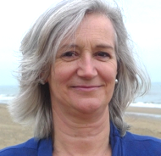
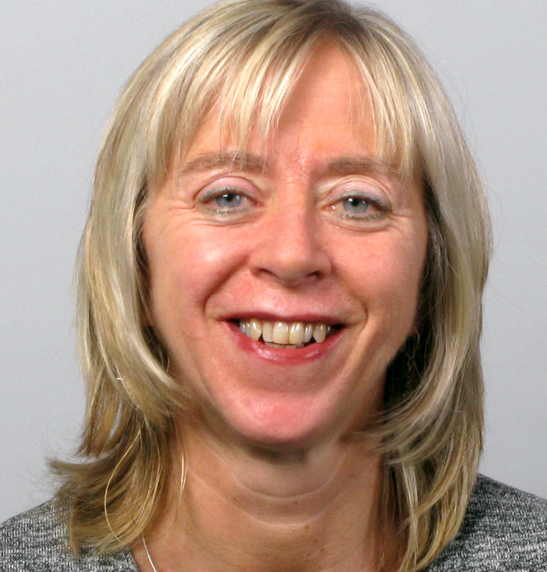
La tipología de actividades EMILE
LIZ DALE
ROSIE TANNER
activación
comprensión
vocabulario
Expresión oral
Expresión escrita
evaluación
Recuperar y recordar conocimientos útiles
Presentar información en L2 y ayudar a entenderla
Trabajar el vocabulario (CALPS)
Hablar en L2 sobre los diferentes contenidos de aprendizaje
Escribir en L2 sobre contenido de aprendizaje
Reflexionar sobre el proceso de aprendizaje y sus resultados
Projet 2
Projet 2

Slide 7
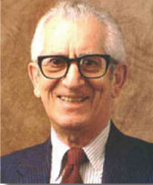
LA TAXONOMÍA DE BLOOM
RECONocER
COMPRENDER
APLICAR
ANALIZAR
SINTETIZAR
EVALUAR
Recuperar datos (ideas previas)
Entender la información, captar el significado, trasladar el conocimiento a nuevos contextos
Hacer uso de la información para resolver problemas.
Organizar las partes e identificar componentes
Crear o producir a partir de lo aprendido
Determinar el valor de algo a partir del conocimiento
Projet 2
Projet 2
Projet 2

Slide 8
Capacidades cognitivas
Se souvenir
Identifier
Raisonner
Recordar vocabulario relacionado con la educación física. Espaldera, colchoneta, canasta..
(act. 1).
Comprender las órdenes que deberán llevar a cabo.
(act. 2 et 3)
Elegir las preposiciones que se deberán introducir en las diferentes frases. (act. 1)
Projet 2
Projet 2

Slide 9
Funciones comunicativas
Décrire
Renseigner
Donner des instructions
Describir: localizar objetos o personas
Proporcionar información (act. 2)
Dar instrucciones: situarse en función a un objeto (act. 2)
Projet 2

Slide 10
BICS
Partiendo del sujeto y el verbo, el alumnado completará la oración introduciendo preposición y sustantivo.
Exemple: Positionne-toi sur le matelas.
Mets-toi derrière le ballon.
Estructura simple: sujeto + verbo en presente + objeto.
Projet 2
Projet 2

Slide 11
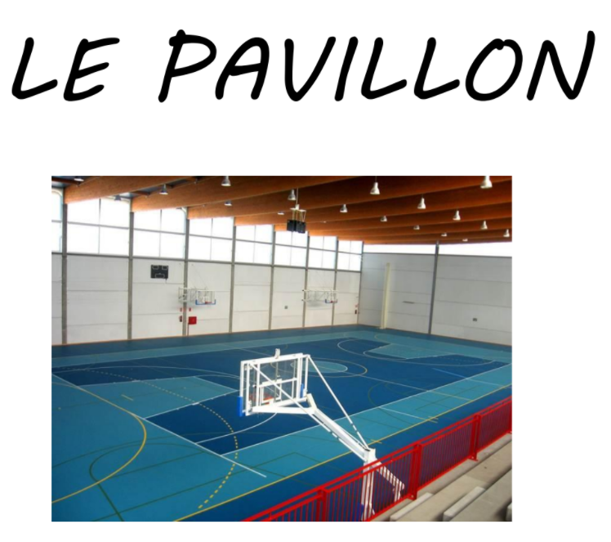
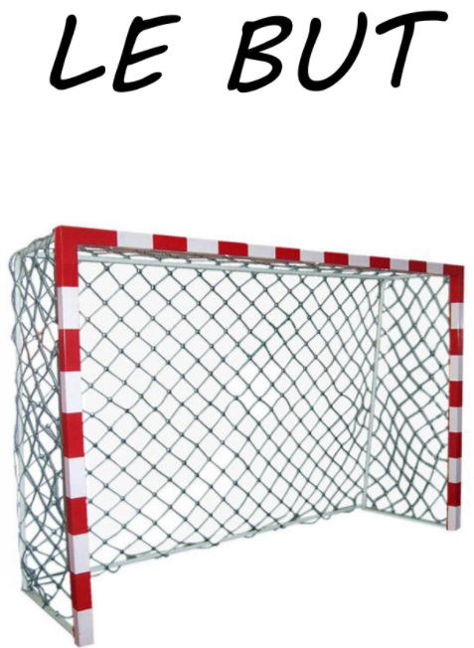
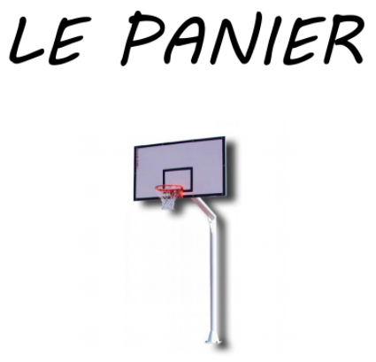
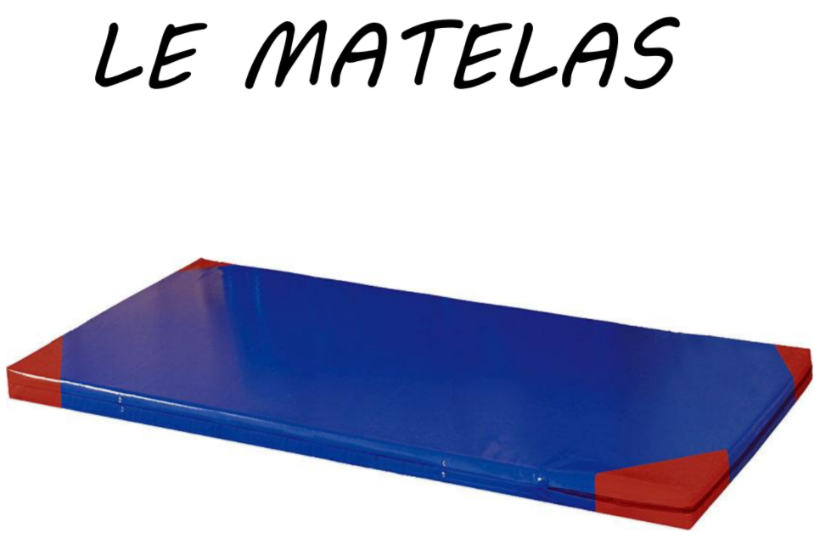
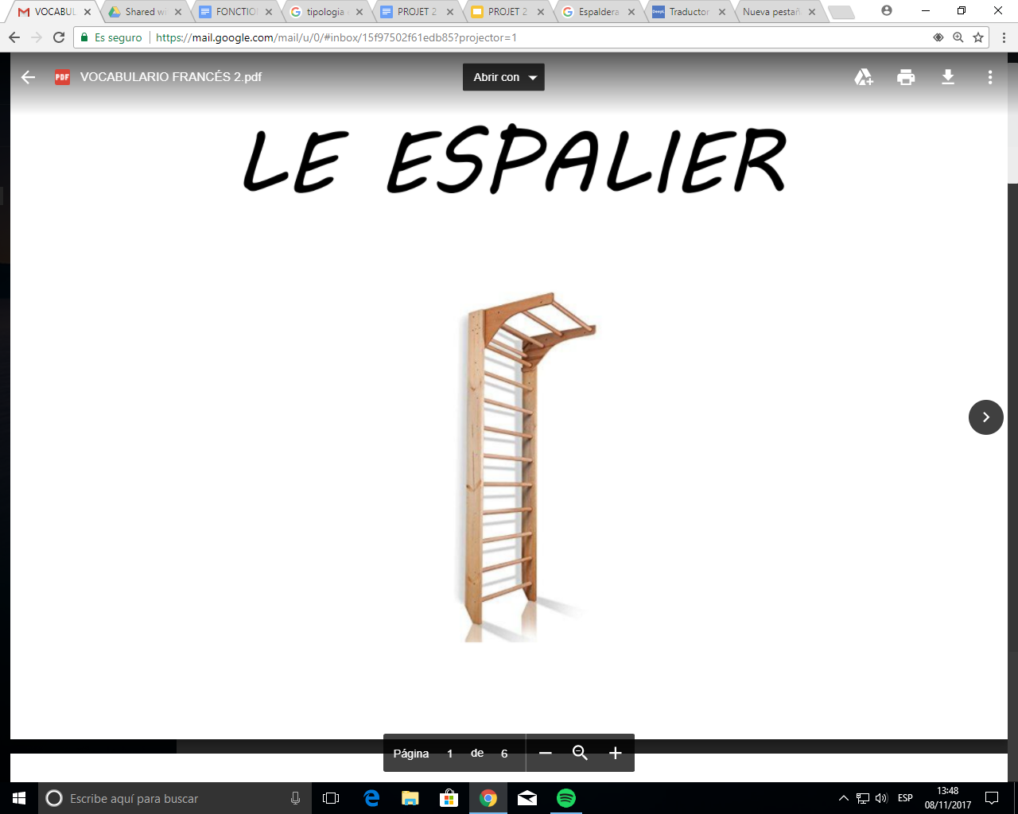
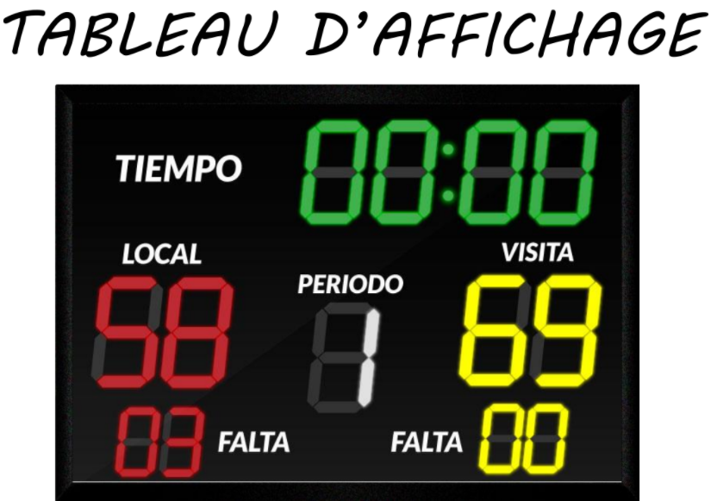
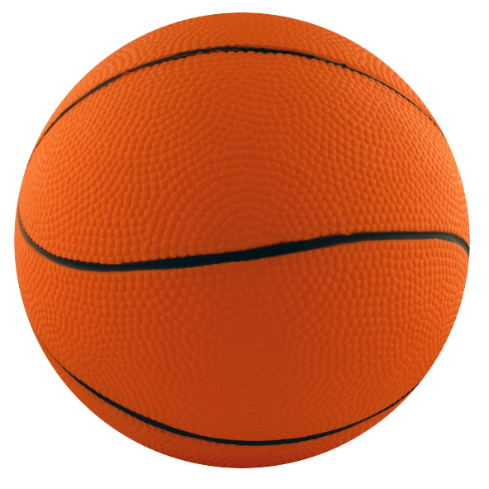
FICHES D'ACTIVITÉ 1
CALP
Ballon
Projet 2
Projet 2

Slide 12
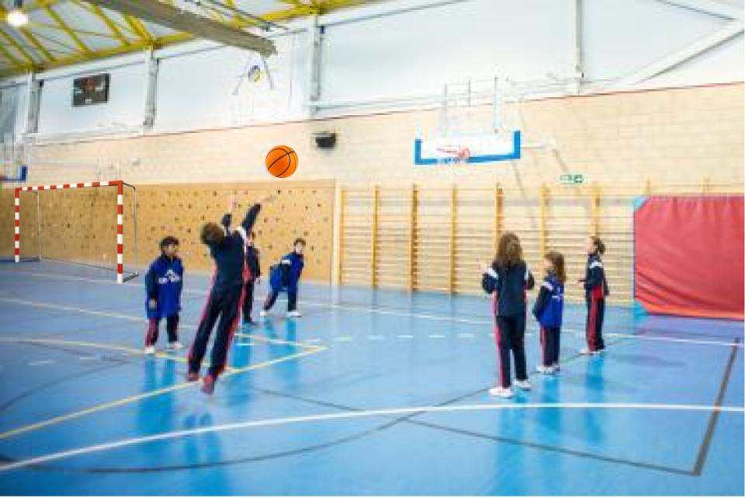
ACTIVIDAD 1. Pita preposicional
Projet 2
Projet 2

Slide 13

ACTIVIDAD 1. Pita preposicional
Il y a 4 groupes de 3 personnes et un groupe de 4 personnes. Ce dernier groupe port un papier avec une préposition sur le dos.
Une image avec des objets dans différentes positions est projetée dans le gymnase.
L’objectif de chaque groupe est de compléter une phrase à partir de la photo. Pour ce faire, ils doivent capturer l'enfant avec la préposition correspondant pour compléter leur phrase. L'enseignant voit si c'est bien fait et fait tourner les rôles.
Projet 2
Projet 2

Slide 14
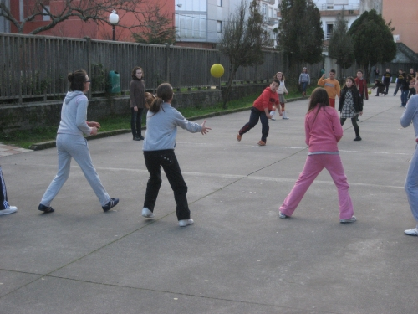
ACTIVIDAD 2. Brilé
Projet 2
Projet 2

Slide 15
1º 2º
ACTIVIDAD 2. Brilé
Un joueur de l'équipe A lance le ballon et touche un joueur de l'équipe B.
Le joueur de l'équipe A reçoit un ordre du joueur qui l' a frappé. Exemple:"placez-vous près de Manuel".
Pour ce faire, l'enseignant remet des cartes aux élèves pour les aider à commencer les phrases.
Si le joueur de l'équipe A réussit bien, il marque un point pour son équipe. S’il n'effectue pas l'action correctement, le jeu continue avec le même marqueur.
Mets-toi.....
Assieds-toi.....
Positionne-toi.....
Projet 2
Projet 2

Slide 16
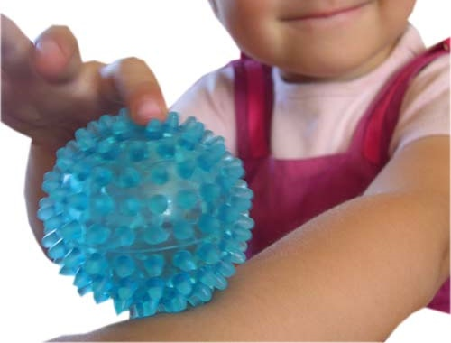
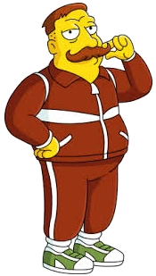
ACTIVIDAD 3. Automasaje
PASSE LA BALLE PAR- DESSUS TA BRAS
Projet 2
Projet 2

Slide 17
ACTIVIDAD 3. Automasaje
La dernière activité est une activité de retour au calme, correspondant à la partie d’évaluation.
Dans cette activité, les étudiants doivent s'asseoir sur un matelas.
Avec une balle molle, ils doivent suivre les ordres de l'enseignant. Par exemple:
Passe la balle par-dessus ta tête.
Derriere le genou
Loin du pied.
Sur le dos de mon partenaire.
Projet 2
Projet 2

Slide 18

A bientôt dans le projet 3!

